Slide 1



রসায়ন ক্লাসে স্বাগতম

Slide 2



পরিচিতি
মোঃনজরুল ইসলাম মোল্লা। প্রভাষক, বিভাগীয় প্রধান, রসায়ন বিভাগ
বদিউল আলম ডিগ্রি কলেজ মুরাদনগর,কুমিল্লা ।
মোবাইলঃ ০১৭২৩৬৬৬৬৭২
ই-মেইলঃ nazrulcvc@gmail.com

Slide 3

পাঠ পরিচিতি
রসায়ন ২য় পত্র
পরিমানগত রসায়ন
দ্বাদশ শ্রেণি
সময়: ৪০ মিনিট
তারিখঃ২০/০৯/২৬খ্রি.

Slide 4


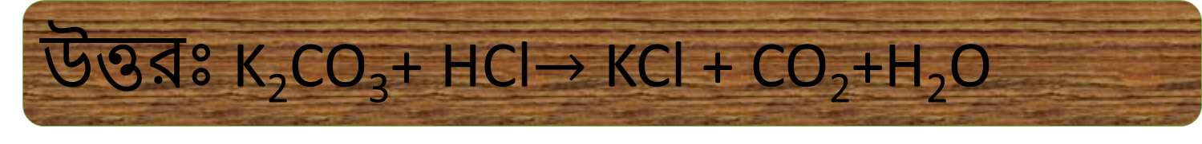
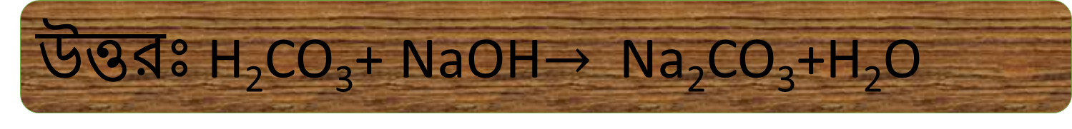
পূর্বের জ্ঞান যাচাইঃ
০১) K₂CO₃ও HCl এর মধ্যে সংঘটিত বিক্রিয়াটি লিখ ?
উত্তরঃ K₂CO₃+ HCl$→$ KCl + CO₂+H₂O
০২)H₂CO₃ও NaOH এর মধ্যে সংঘটিত বিক্রিয়াটি লিখ ?
উত্তরঃ H₂CO₃+ NaOH$→$ Na₂CO₃+H₂O

Slide 5

নিচের ছবি লক্ষ্য কর
এসিডের দ্রবন
ক্ষারের দ্রবন
$$+$$
মিশ্রিত দ্রবনের P^{H} কিরুপ হবে ?

Slide 6

আজকের পাঠ
মিশ্রিত দ্রবনের P^{H} নির্নয়-04

Slide 7
শিখনফল
এই পাঠ শেষে শিক্ষার্থীরা……
০১) মোল সংখ্যা নির্নয় করতে পারবে ।
০২) এসিড ও ক্ষারের মধ্যে সংঘটিত বিক্রিয়া বলতে পারবে।
০৩) মিশ্রিত দ্রবনের প্রকৃতি কি বলতে পারবে।
০৪) মিশ্রিত দ্রবনের P^{H} সম্পর্কিত সমস্যা সমাধান করতে পারবে ।

Slide 8
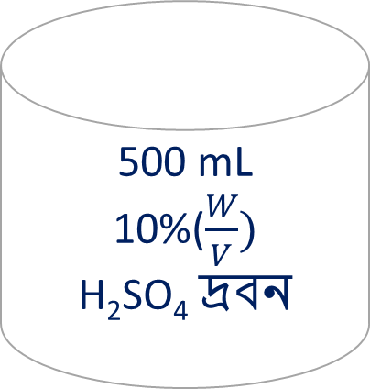
500 mL
10%($\frac{W}{V})$
H₂SO₄ দ্রবন
100 mL
0.5 g
NaOH দ্রবন
A পাত্র
B পাত্র
A পাত্র ও B পাত্রের মিশ্রিত দ্রবনের H⁺ এর ঘনমাত্রা নির্নয় কর।

Slide 9
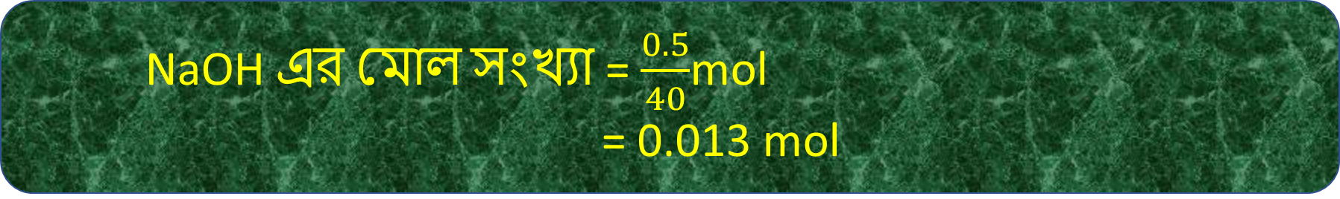
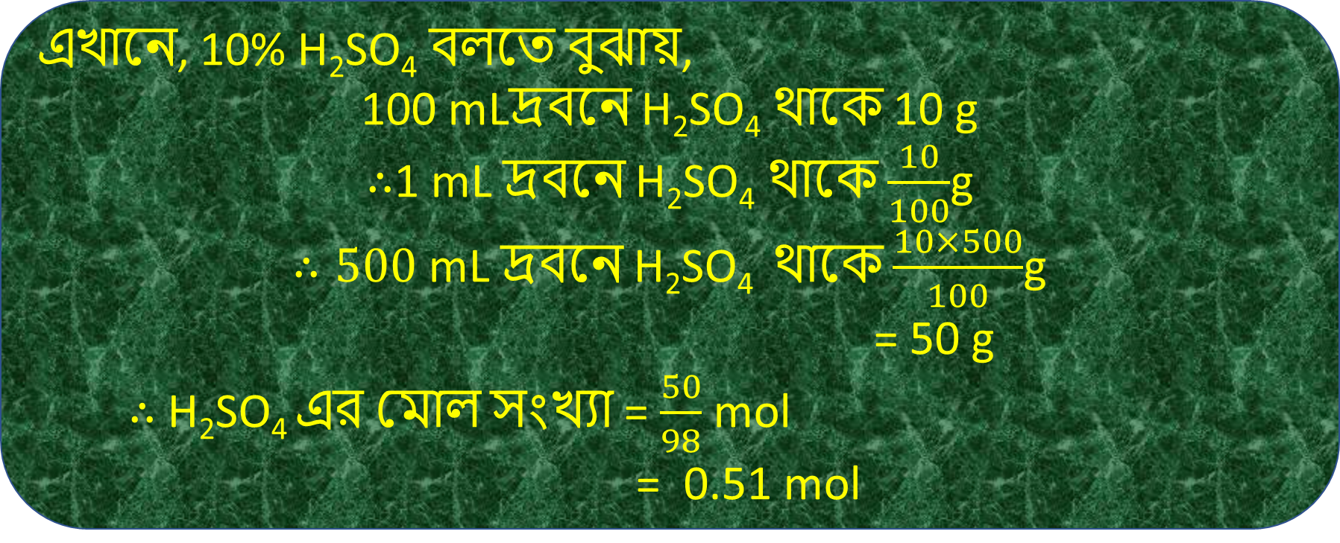
এখানে, 10% H₂SO₄ বলতে বুঝায়,
100 mLদ্রবনে H₂SO₄ থাকে 10 g
$∴$1 mL দ্রবনে H₂SO₄ থাকে $\frac{10}{100}$g
$∴500$ mL দ্রবনে H₂SO₄ থাকে $\frac{10×500}{100}$g
= 50 g
$∴$ H₂SO₄ এর মোল সংখ্যা = $\frac{50}{98}$ mol
= 0.51 mol
NaOH এর মোল সংখ্যা = $\frac{0.5}{40}$mol
= 0.013 mol

Slide 10

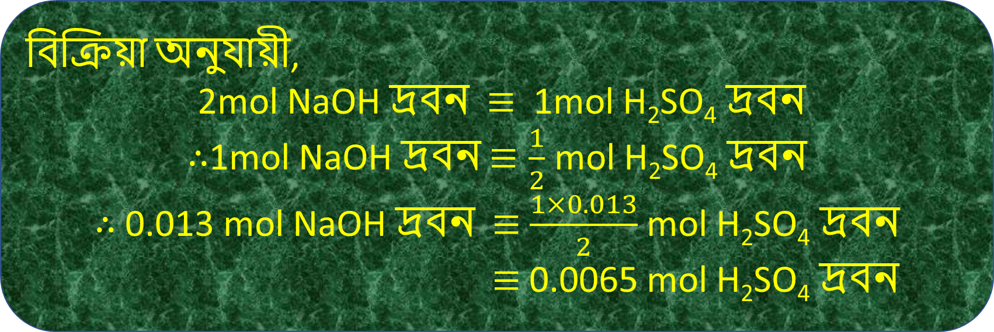

H₂SO₄ও NaOH এর মধ্যে সংঘটিত বিক্রিয়াঃ
H₂SO₄+ 2NaOH$→$ Na₂SO₄ + 2H₂O
বিক্রিয়া অনুযায়ী,
2mol NaOH দ্রবন $≡$ 1mol H₂SO₄ দ্রবন
$∴$1mol NaOH দ্রবন $≡\frac{1}{2}$ mol H₂SO₄ দ্রবন
$∴$ 0.013 mol NaOH দ্রবন $≡$ $\frac{1×0.013}{2}$ mol H₂SO₄ দ্রবন
$≡$ 0.0065 mol H₂SO₄ দ্রবন

Slide 11
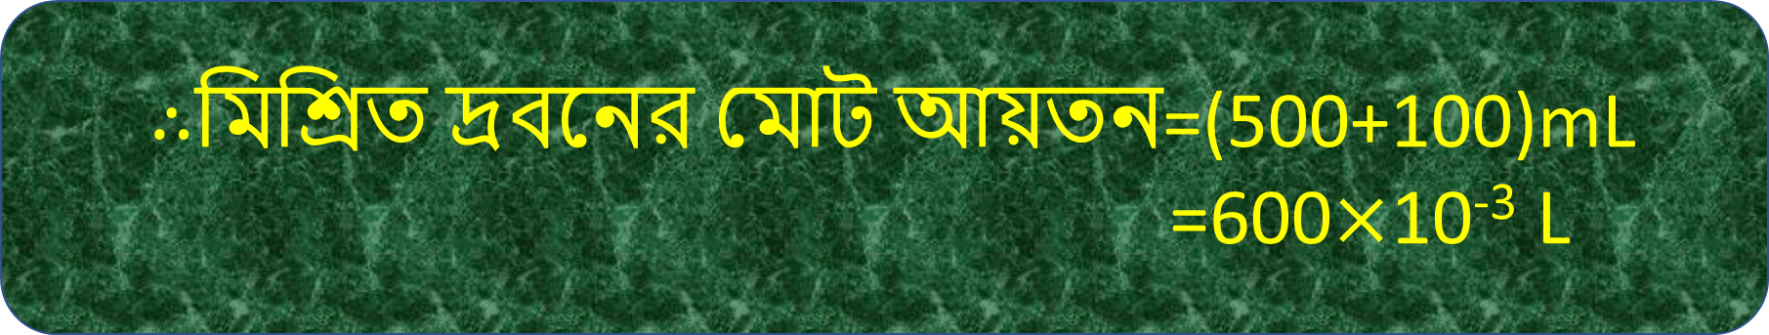
সুতরাং অবশিষ্ট H₂SO₄ এর পরিমান = (0.51-0.0065) mol
= 0.504 mol
$∴$মিশ্রিত দ্রবনের মোট আয়তন=(500+100)mL
=600$×$10⁻³ L

Slide 12
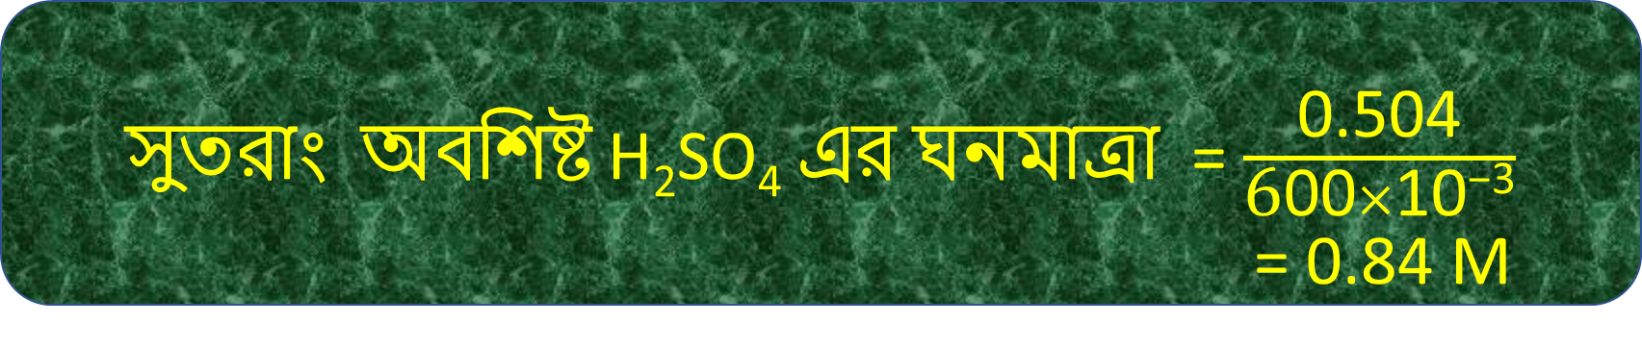
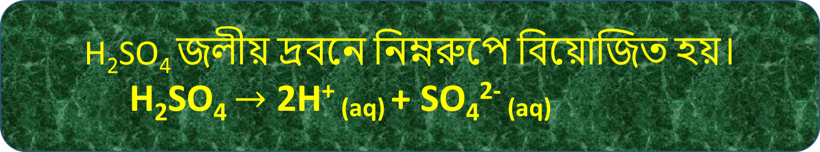
সুতরাং অবশিষ্ট H₂SO₄ এর ঘনমাত্রা = $\frac{\text{0.504}}{\text{6}\text{00}×\text{10}\text{−}\text{3}}$
= 0.84 M
H₂SO₄ জলীয় দ্রবনে নিম্নরুপে বিয়োজিত হয়।
H₂SO₄ $→$ 2H⁺ _{(aq)} + SO₄²⁻ _{(aq)}

Slide 13
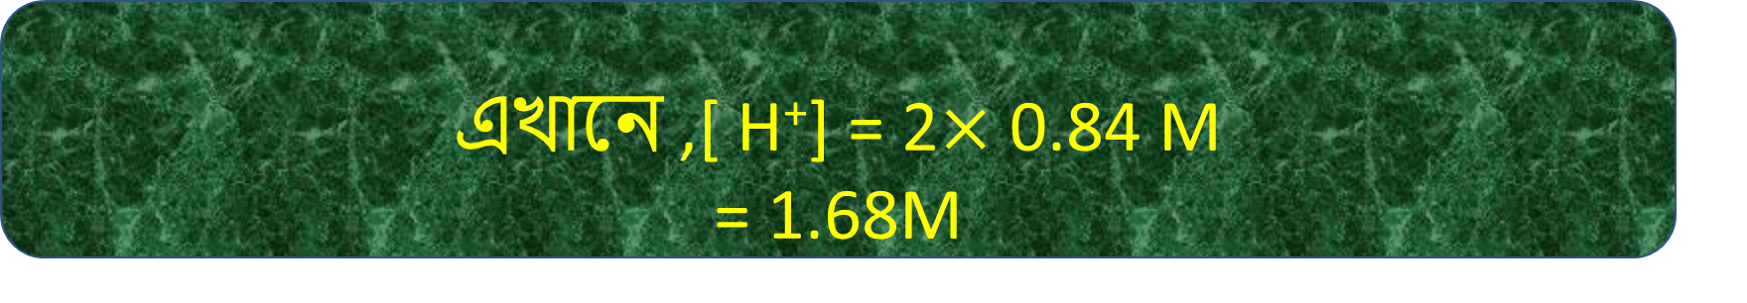
এখানে ,[ H⁺] = 2$×$ 0.84 M
= 1.68M
অতএব, মিশ্রিত দ্রবনের H⁺ এর ঘনমাত্রা 1.68M

Slide 14
680 mL
0.15M
এক ক্ষারকীয় অম্ল
440 mL
0.1M
NaOH দ্রবন
A পাত্র
B পাত্র
A পাত্র ও B পাত্রের মিশ্রিত দ্রবনের P^{H} নির্নয় -গানিতিকভাবে বিশ্লেষন কর।

Slide 15
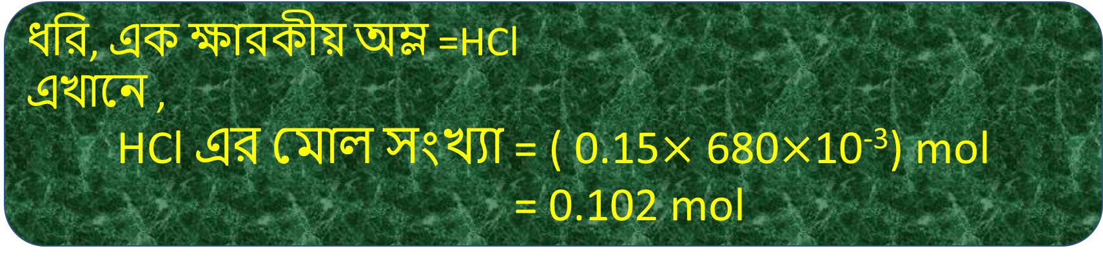
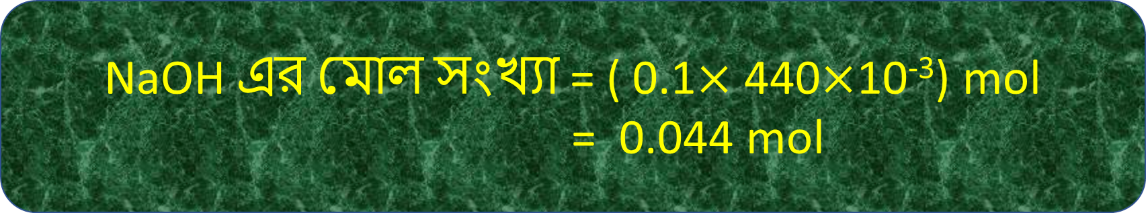
ধরি, এক ক্ষারকীয় অম্ল =HCl
এখানে ,
HCl এর মোল সংখ্যা = ( 0.15$×$ 680$×$10⁻³) mol
= 0.102 mol
NaOH এর মোল সংখ্যা = ( 0.1$×$ 440$×$10⁻³) mol
= 0.044 mol

Slide 16
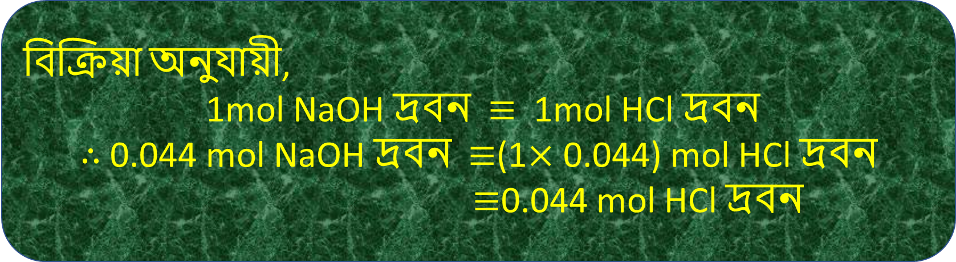

HCl ও NaOH এর মধ্যে সংঘটিত বিক্রিয়াঃ
HCl + NaOH$→$ NaCl + H₂O
বিক্রিয়া অনুযায়ী,
1mol NaOH দ্রবন $≡$ 1mol HCl দ্রবন
$∴$ 0.044 mol NaOH দ্রবন $≡$(1$×$ 0.044) mol HCl দ্রবন
$≡$0.044 mol HCl দ্রবন

Slide 17
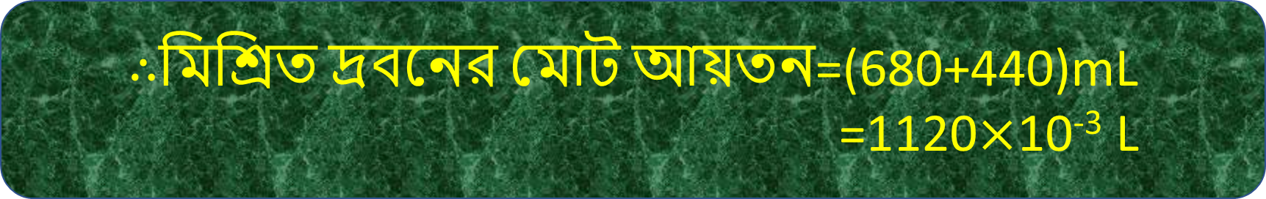
সুতরাং অবশিষ্ট HCl এর পরিমান = ( 0.102-0.044) mol
= 0.058 mol
$∴$মিশ্রিত দ্রবনের মোট আয়তন=(680+440)mL
=1120$×$10⁻³ L

Slide 18
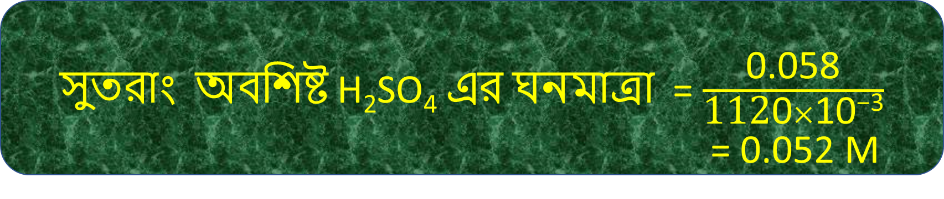
সুতরাং অবশিষ্ট H₂SO₄ এর ঘনমাত্রা = $\frac{\text{0.058}}{\text{112}\text{0}×\text{10}\text{−}\text{3}}$
= 0.052 M
H₂SO₄ জলীয় দ্রবনে নিম্নরুপে বিয়োজিত হয়।
H₂SO₄ $→$ 2H⁺ _{(aq)} + SO₄²⁻ _{(aq)}

Slide 19
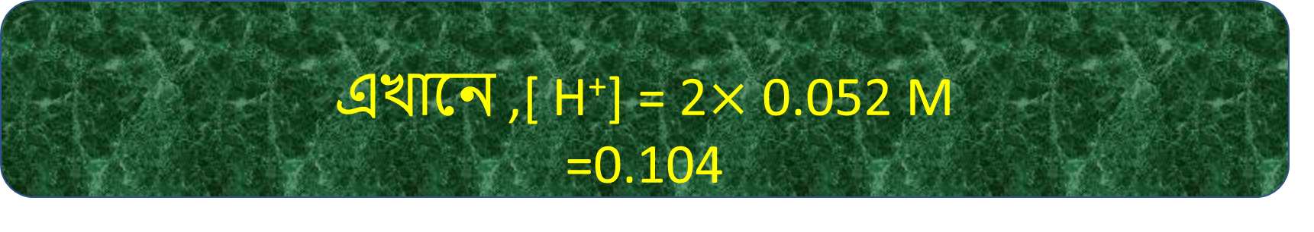
এখানে ,[ H⁺] = 2$×$ 0.052 M
=0.104
আমরা জানি,
P^{H}=-log[H⁺]
=-log(0.104)
=0.985
অতএব, মিশ্রিত দ্রবনের P^{H} = 0.985

Slide 20

একক কাজ
০১) K₂CO₃ ও HNO₃ এর মধ্যে সংঘটিত বিক্রিয়াটি লিখ ?
০২) Na₂CO₃ ও HNO₃ এর মধ্যে সংঘটিত বিক্রিয়াটি লিখ ?

Slide 21

দলীয় কাজ
মিলিমোলার 300mL দ্বি অম্লীয় ক্ষারের দ্রবনের মোলসংখ্যা কত হবে ?

Slide 22

বাড়ীর কাজ
520 mL
0.1M
HNO₃ দ্রবন
A পাত্র
125 mL
0.02M
NaOH দ্রবন
B পাত্র
105 mL
0.01M
KOH দ্রবন
C পাত্র
A পাত্র, B পাত্র ও C পাত্রের মিশ্রিত দ্রবন এর P^{H} নির্নয়-গানিতিকভাবে বিশ্লেষন কর।

Slide 23
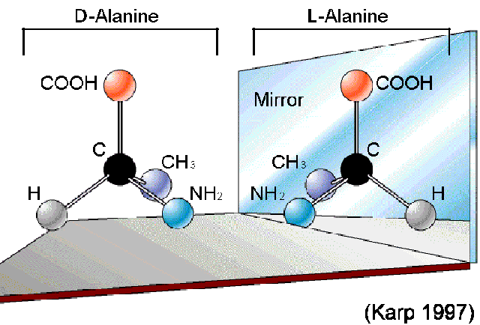
ধন্যবাদ সবাইকে।

